Slide 1
Mở đầu
Bài giảng:
Mây được hình thành như thế nào?
Mưa từ đâu ra?
Chương trình: Khoa học 4

Slide 2
KTBC
KHOA HỌC
KIỂM TRA BÀI CŨ:

Slide 3
Nước trong thiên nhiên tồn tại ở những thể nào?
KHOA HỌC
KIỂM TRA BÀI CŨ:
A)
Rắn
Đúng! Bấm chuột vào chỗ bất kì để tiếp tục.
B)
Lỏng
Sai! Bấm chuột vào chỗ bất kì để tiếp tục.
C)
Khí
D)
Cả ba thể trên
Bạn phải hoàn thành câu trả lời trước khi tiếp tục.
Chúc mừng bạn đã trả lời đúng!
Rất tiếc, bạn đã sai!
Câu trả lời của bạn là:
Đáp án đúng là:
Trả lời
Xoá
Trả lời
Xoá

Slide 4


Giới thiệu bài
Bài 22
KHOA HỌC:
Khi trời nổi dông em thấy có những hiện tượng gì?
MÂY ĐƯỢC HÌNH THÀNH NHƯ THẾ NÀO?
MƯA TỪ ĐÂU RA?
Khi trời nổi dông có những hiện tượng gió to, mây đen kéo đến mù mịt và trời đổ mưa,…

Slide 5
HOẠT ĐỘNG 1 SỰ HÌNH THÀNH MÂY
Bài 22
MÂY ĐƯỢC HÌNH THÀNH NHƯ THẾ NÀO?
MƯA TỪ ĐÂU RA?

Slide 6

H1
Bài 22
MÂY ĐƯỢC HÌNH THÀNH NHƯ THẾ NÀO?
MƯA TỪ ĐÂU RA?
1.Tôi là nước ở sông, hồ, biển, …Tôi bay hơi vào không khí.

Slide 7
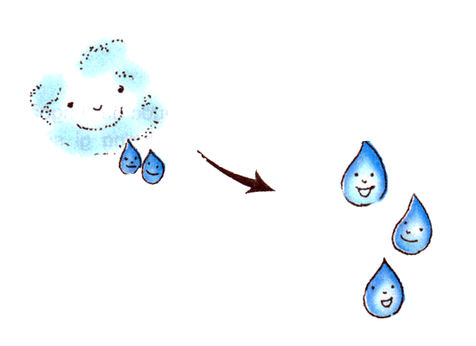
H2
Bài 22
MÂY ĐƯỢC HÌNH THÀNH NHƯ THẾ NÀO?
MƯA TỪ ĐÂU RA?
2. Lên cao gặp lạnh, từ hơi nước tôi lại biến thành những hạt nước nhỏ li ti.

Slide 8
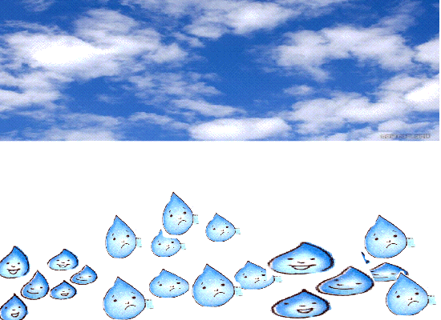
H3
Bài 22
MÂY ĐƯỢC HÌNH THÀNH NHƯ THẾ NÀO?
MƯA TỪ ĐÂU RA?
3.Trên cao, nhiều hạt nước nhỏ li ti hợp lại với nhau thành những đám mây.

Slide 9

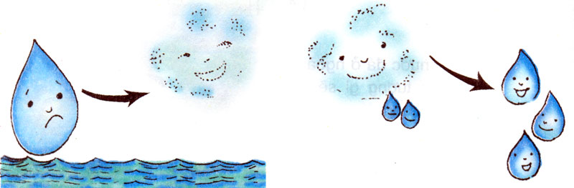
H4,5
Bài 22
MÂY ĐƯỢC HÌNH THÀNH NHƯ THẾ NÀO?
MƯA TỪ ĐÂU RA?
1) Sự hình thành mây
Mây
Hạt nước
nhỏ li ti
Hơi nước
Nước ở
sông hồ..

Slide 10
HOẠT ĐỘNG 1 SỰ HÌNH THÀNH MÂY
Bài 22
MÂY ĐƯỢC HÌNH THÀNH NHƯ THẾ NÀO?
MƯA TỪ ĐÂU RA?
HOẠT ĐỘNG 1: SỰ HÌNH THÀNH MÂY
Nước ở sông, hồ, biển bay hơi vào không khí. Càng lên cao, gặp không khí lạnh hơi nước ngưng tụ thành những hạt nước nhỏ li ti. Nhiều hạt nước nhỏ đó kết hợp với nhau tạo thành mây.

Slide 11
Câu hỏi củng cố phần 1
Mây được hình thành như thế nào?

Slide 12
HOẠT ĐỘNG 2 MƯA TỪ ĐÂU RA?
Bài 22
MÂY ĐƯỢC HÌNH THÀNH NHƯ THẾ NÀO?
MƯA TỪ ĐÂU RA?

Slide 13
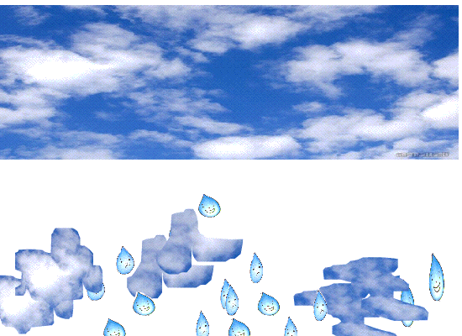
4. Các đám mây tiếp tục bay lên cao. Càng lên cao càng lạnh, càng nhiều hạt nước nhỏ đọng lại hợp thành các giọt nước lớn hơn, trĩu nặng.
Bài 22
MÂY ĐƯỢC HÌNH THÀNH NHƯ THẾ NÀO?
MƯA TỪ ĐÂU RA?

Slide 14
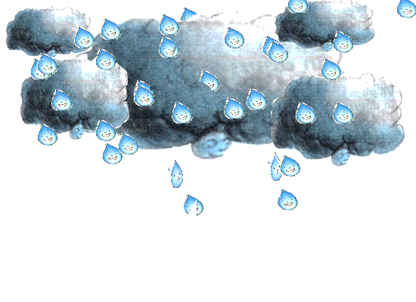
5.Các giọt nước lớn hơn, trĩu nặng rơi xuống tạo thành mưa.
Bài 22
MÂY ĐƯỢC HÌNH THÀNH NHƯ THẾ NÀO?
MƯA TỪ ĐÂU RA?

Slide 15
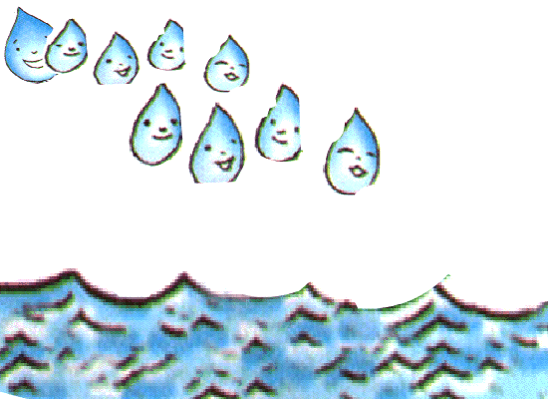
6.Cùng với những giọt mưa khác tôi lại trở về nơi tôi đã ra đi.
Bài 22
MÂY ĐƯỢC HÌNH THÀNH NHƯ THẾ NÀO?
MƯA TỪ ĐÂU RA?

Slide 16
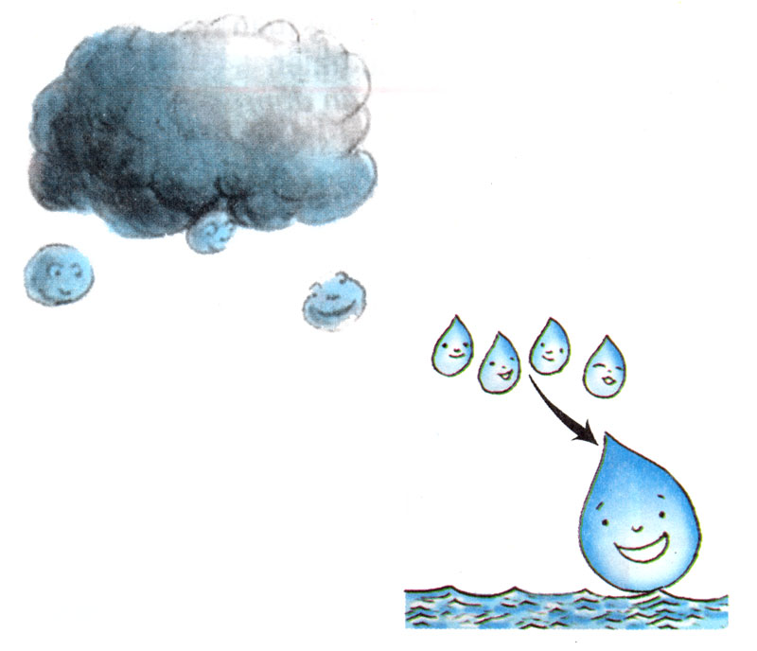
Mây1
Bài 22
MÂY ĐƯỢC HÌNH THÀNH NHƯ THẾ NÀO?
MƯA TỪ ĐÂU RA?
I) Sự hình thành mây
II) Mưa từ đâu ra?
Mây đen
Hạt mưa
Nước sông hồ

Slide 17
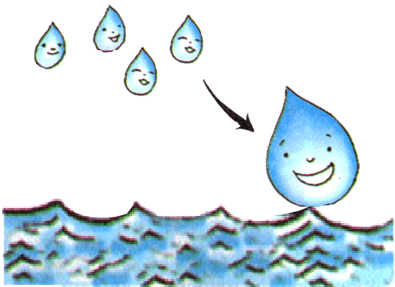
Mây2

Slide 18
HOẠT ĐỘNG 1 SỰ HÌNH THÀNH MÂY
Bài 22
MÂY ĐƯỢC HÌNH THÀNH NHƯ THẾ NÀO?
MƯA TỪ ĐÂU RA?
HOẠT ĐỘNG 1: SỰ HÌNH THÀNH MÂY
Nước ở sông, hồ, biển bay hơi vào không khí. Càng lên cao, gặp không khí lạnh hơi nước ngưng tụ thành những hạt nước nhỏ li ti. Nhiều hạt nước nhỏ đó kết hợp với nhau tạo thành mây.
HOẠT ĐỘNG 2: MƯA TỪ ĐÂU RA
Các hạt nước nhỏ đọng lại hợp
thành các giọt nước lớn hơn, trĩu nặng
và rơi xuống tạo thành mưa.

Slide 19
Câu hỏi củng cố phần 2
Mưa do đâu mà có?

Slide 20
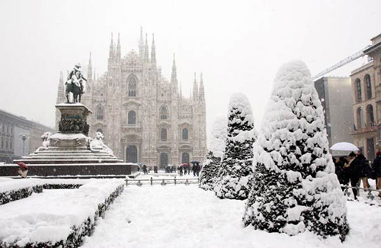
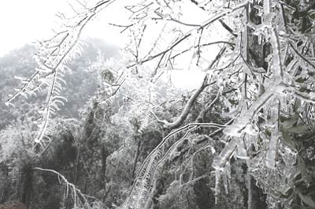
Tuyết rơi
Bài 22
MÂY ĐƯỢC HÌNH THÀNH NHƯ THẾ NÀO?
MƯA TỪ ĐÂU RA?
Khi hạt nước trĩu nặng rơi xuống gặp nhiệt độ thấp dưới 0⁰c, hạt nước sẽ là tuyết

Slide 21
Vòng tuần hoàn của nước trong tự nhiên:
Bài 22
MÂY ĐƯỢC HÌNH THÀNH NHƯ THẾ NÀO?
MƯA TỪ ĐÂU RA?
- Hơi nước bay lên cao, gặp lạnh ngưng tụ thành những hạt nước rất nhỏ, tạo nên các đám mây.
- Các giọt nước có trong các đám mây rơi xuống đất tạo thành mưa.
- Hiện tượng nước bay hơi thành hơi nước, rồi từ hơi nước ngưng tụ thành nước xảy ra lặp đi, lặp lại, tạo thành vòng tuần hoàn của nước trong tự nhiên.

Slide 22
Tìm hiểu
Bài 22
MÂY ĐƯỢC HÌNH THÀNH NHƯ THẾ NÀO?
MƯA TỪ ĐÂU RA?
HOẠT ĐỘNG 3
“ Tìm hiểu những đám mây
và lợi ích của mưa”
Notes:
22

Slide 23
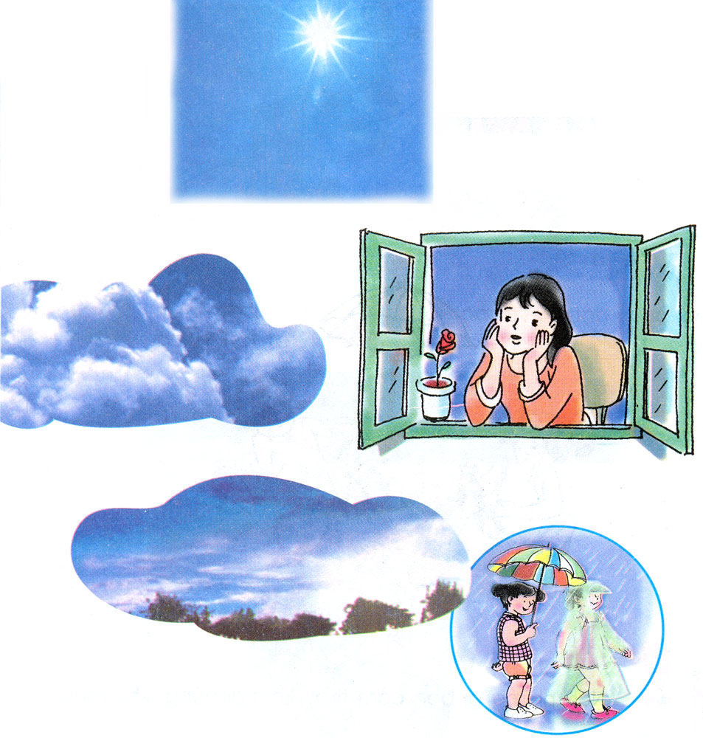
Mây
Trời nhiều mây
Trời quang mây

Slide 24
Đám mây
Đám mây mang hơi nước

Slide 25

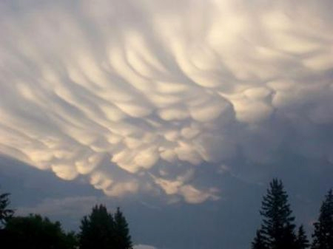
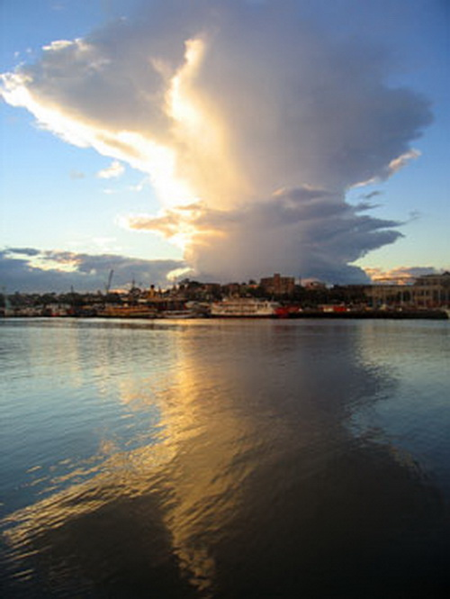
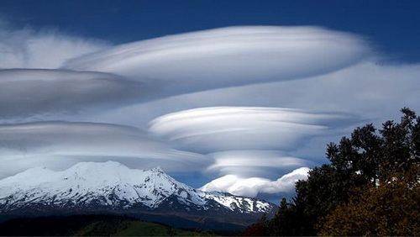
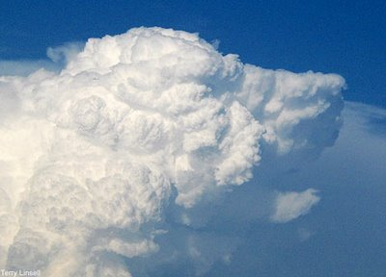
Đám mây kì lạ…
Bài 22
MÂY ĐƯỢC HÌNH THÀNH NHƯ THẾ NÀO?
MƯA TỪ ĐÂU RA?

Slide 26

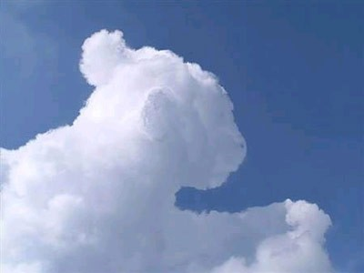
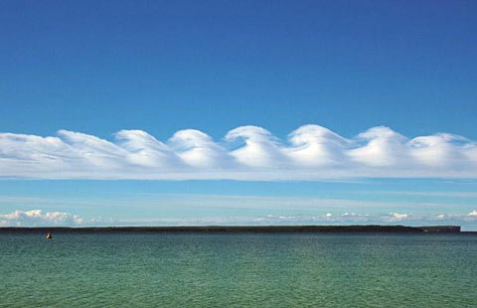
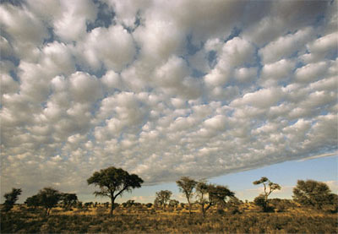
Đám mây có hình gì vậy các em?
Bài 22
MÂY ĐƯỢC HÌNH THÀNH NHƯ THẾ NÀO?
MƯA TỪ ĐÂU RA?

Slide 27
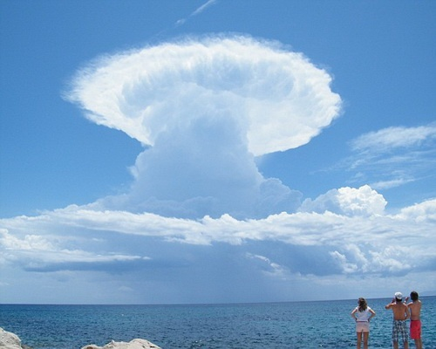
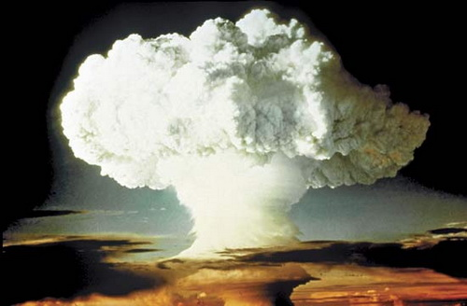
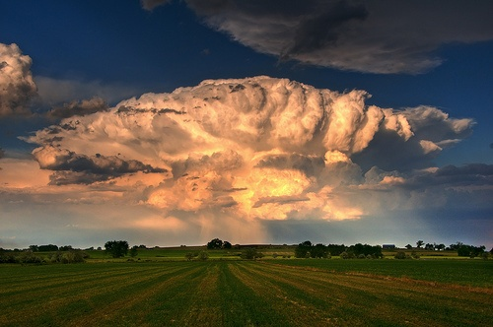
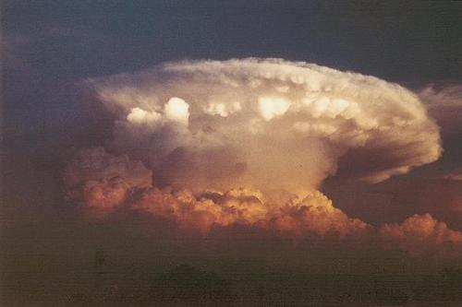
Giống như núi lửa phun trào…
Bài 22
MÂY ĐƯỢC HÌNH THÀNH NHƯ THẾ NÀO?
MƯA TỪ ĐÂU RA?

Slide 28
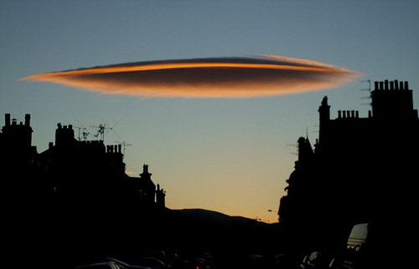
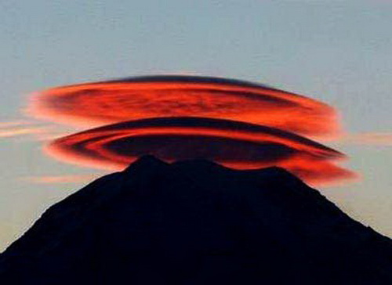
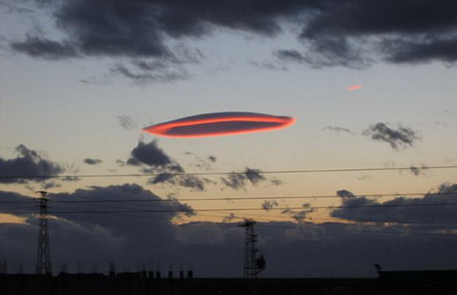
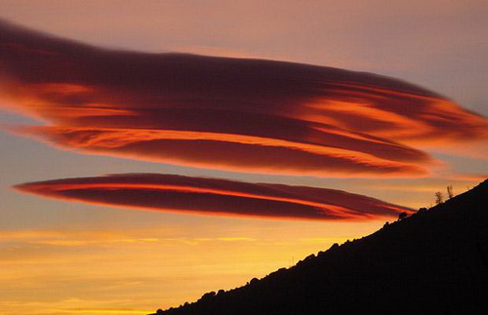
Hình đĩa bay…?
Bài 22
MÂY ĐƯỢC HÌNH THÀNH NHƯ THẾ NÀO?
MƯA TỪ ĐÂU RA?

Slide 29
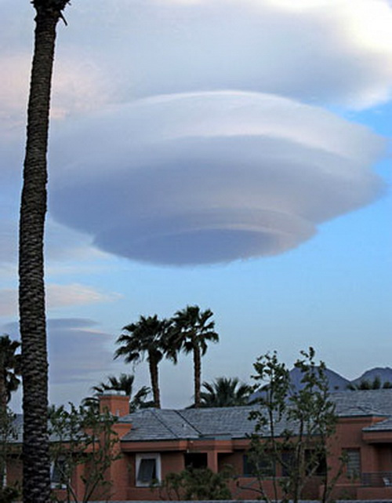
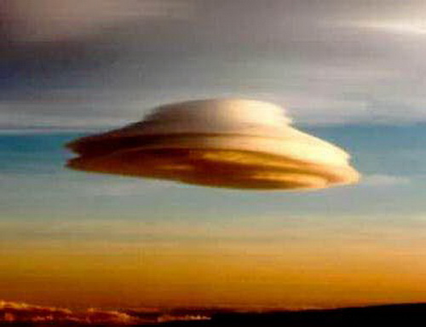

Slide 30


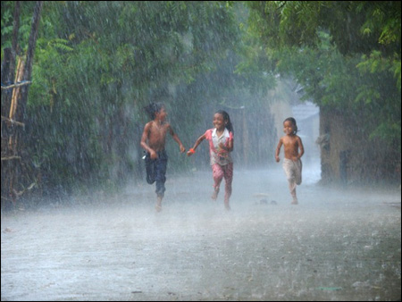
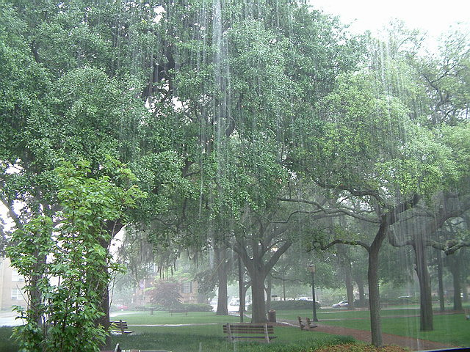
Lợi ích của mưa
Tranh ảnh về mưa
Mưa mang lại lợi ích gì cho con người và sinh vật?

Slide 31
Vai trò của mưa:
Bài 22
MÂY ĐƯỢC HÌNH THÀNH NHƯ THẾ NÀO?
MƯA TỪ ĐÂU RA?
Cung cấp nước cho con người trong sinh hoạt, sản xuất.
Cung cấp nước tưới cho cây trồng.
- Cung cấp nước cho hồ chứa các nhà máy thuỷ điện để phát điện.
- …

Slide 32
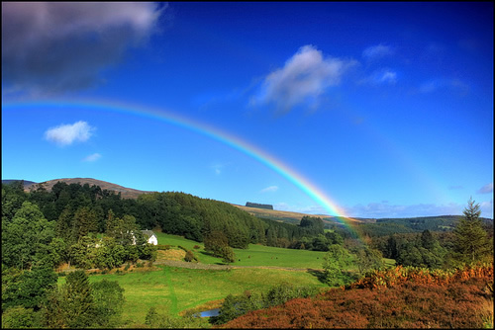
Cầu vồng

Slide 33
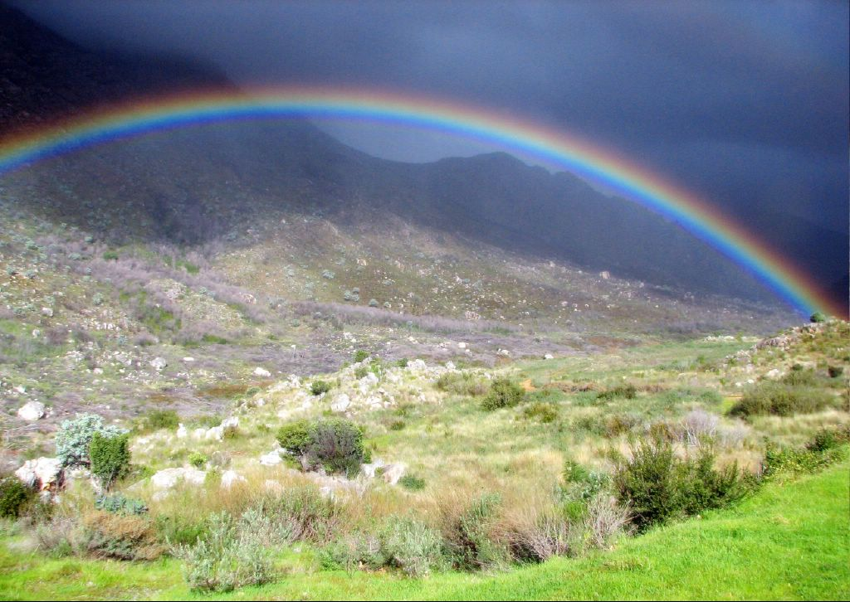
Cầu vồng

Slide 34
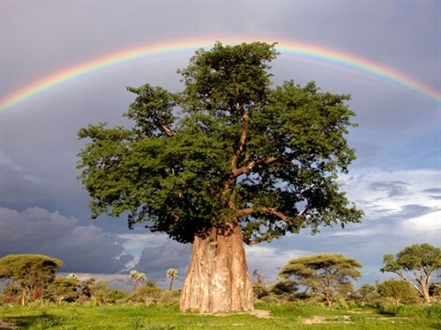
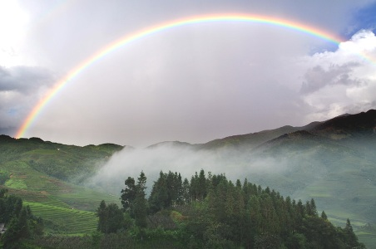


Cầu vồng đẹp

Slide 35
Câu 3
Câu hỏi dành cho các em?
Vì sao có cầu vồng?

Slide 36
Củng cố
Bài 22
MÂY ĐƯỢC HÌNH THÀNH NHƯ THẾ NÀO?
MƯA TỪ ĐÂU RA?
CỦNG CỐ
- Hơi nước bay lên cao, gặp lạnh ngưng tụ thành những hạt nước rất nhỏ, tạo nên các đám mây.
- Các giọt nước có trong các đám mây rơi xuống đất tạo thành mưa.
- Hiện tượng nước bay hơi thành hơi nước, rồi từ hơi nước ngưng tụ thành nước xảy ra lặp đi, lặp lại, tạo thành vòng tuần hoàn của nước trong tự nhiên.

Slide 37
1, Vòng tuần hoàn của nước trong tự nhiên là:
A)
Hiện tượng nước bay hơi thành hơi nước, rồi từ hơi nước ngưng tụ thành nước xảy ra lặp đi lặp lại.
B)
Hiện tượng nước bay hơi thành hơi nước.
Đúng! Bấm chuột vào chỗ bất kì để tiếp tục.
Đáp án đúng là:
Chúc mừng bạn đã trả lời đúng!
Rất tiếc, bạn đã sai!
Bạn phải hoàn thành câu trả lời trước khi tiếp tục.
Câu trả lời của bạn là:
Sai! Bấm chuột vào chỗ bất kì để tiếp tục.
Trả lời
Xoá
Trả lời
Xoá

Slide 38
2, Điền các từ: ngưng tụ, bay hơi, giọt nước, hơi nước, các đám mây vào chỗ trống dưới đây cho phù hợp.
- Nước ở sông, hồ, biển thường
hơi
vào không
khí.
-
bay lên cao, gặp lạnh
thành những
hạt nước nhỏ, tạo nên
.
- Các
có trong các đám mây rơi
xuống đất tạo thành
mưa.
Sai! Bấm chuột vào chỗ bất kì để tiếp tục.
Câu trả lời của bạn là:
Chúc mừng bạn đã trả lời đúng!
Rất tiếc, bạn đã sai!
Đúng! Bấm chuột vào chỗ bất kì để tiếp tục.
Bạn phải hoàn thành câu trả lời trước khi tiếp tục.
Đáp án đúng là:
Trả lời
Xoá
Trả lời
Xoá

Slide 39
Phiếu học tập
Bài 3
PHIẾU HỌC TẬP
Hoàn thành sơ đồ:
Ngưng tụ
Hơi nước
Mây
Bay hơi
Rơi xuống
Nước
Mưa
(Sông,hồ,biển…)
(Sông,hồ,biển…)

